Slide 1
Arquitectura de Computadoras y Ensambladores 1
Semana 10: Subrutinas, Funciones y Stack en ARM
Escuela de Ingeniería en Ciencias y Sistemas
Facultad de Ingeniería
Universidad de San Carlos de Guatemala

Slide 2
Competencia que desarrollaremos
El estudiante implementa subrutinas y gestiona la pila de ejecución para estructurar programas modulares en lenguaje ensamblador ARM64.

Slide 3
Contenido
• Concepto de subrutina y llamada a funciones (BL y RET).
• Uso de la pila para guardar el contexto.
• Registros x29 (frame pointer) y x30 (link register).
• Convención de llamadas AAPCS.
• Ejecución modular y reutilización de código.

Slide 4
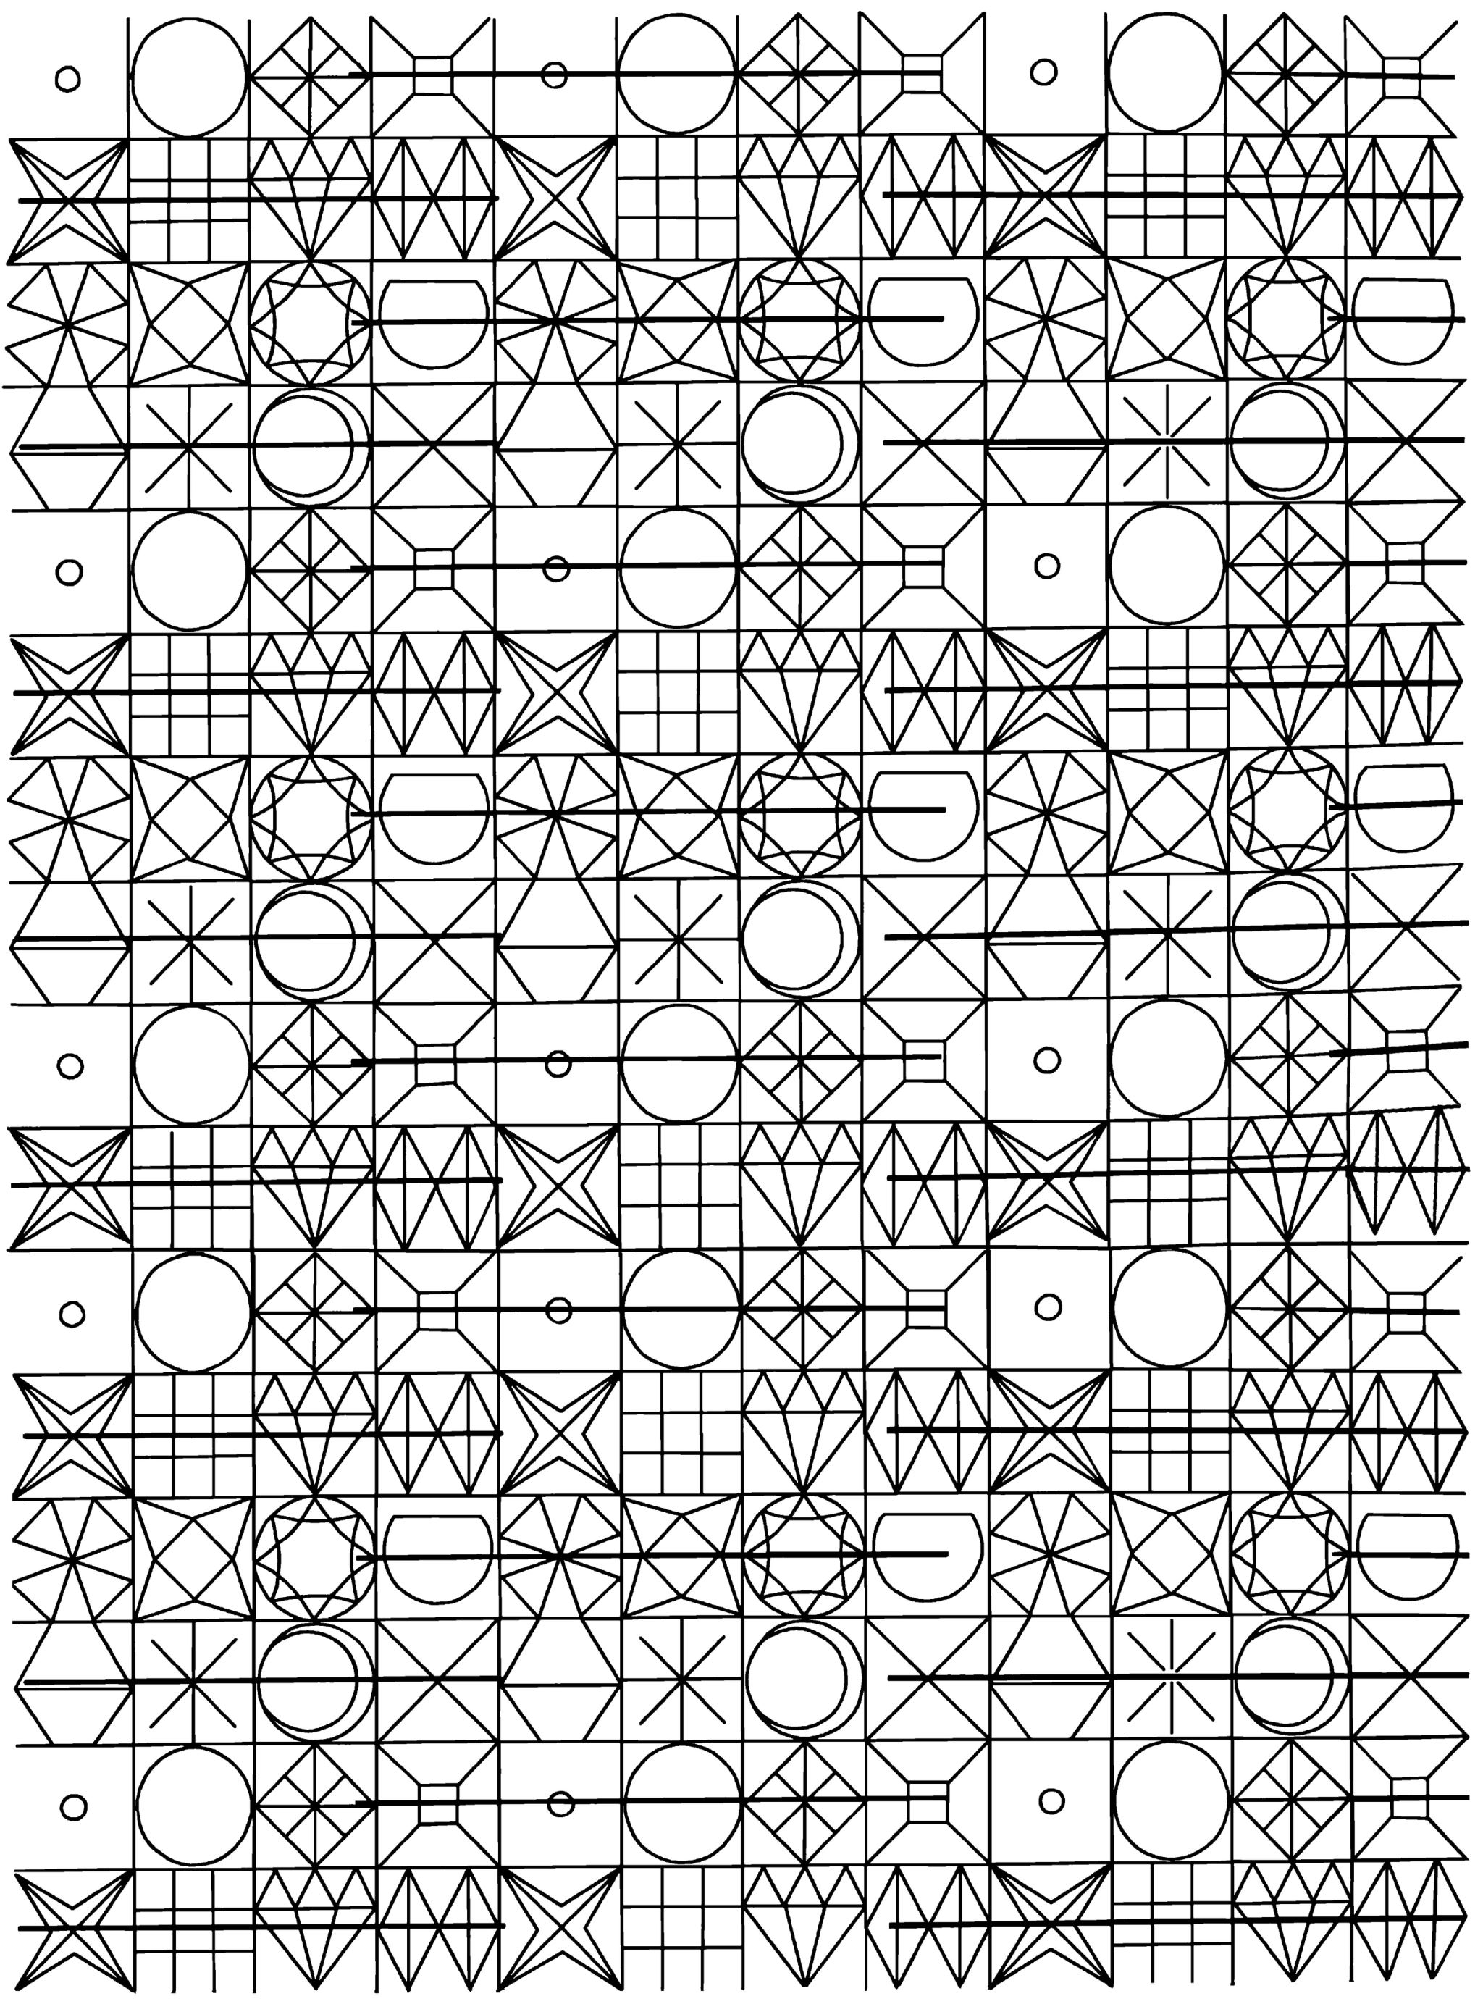
Ejemplo práctico – Subrutina
main:
MOV x0, #5
BL cuadrado
RET
cuadrado:
MUL x0, x0, x0
RET

Slide 5
Ejemplo práctico – Uso del Stack
stp x29, x30, [sp, #-16]!
mov x29, sp
...
ldp x29, x30, [sp], #16
ret

Slide 6
Conceptos clave aprendidos
• Las subrutinas permiten modularidad y reutilización.
• La pila guarda direcciones de retorno y variables locales.
• El registro x30 almacena la dirección de retorno.

Slide 7
Valor y/o actitud
• Responsabilidad: manejo correcto del stack.
• Excelencia: estructurar el código en funciones claras.
• Compromiso: seguir las convenciones de llamadas.

Slide 8

Evaluación - Semana 10
1. ¿Qué registro almacena la dirección de retorno?
a) x0
b) x29
c) x30
d) sp
2. ¿Qué instrucción apila dos registros?
a) MOV
b) STP
c) LDP
d) PUSH
3. ¿Qué instrucción retorna de una subrutina?
a) BL
b) B
c) RET
d) SVC
4. ¿Qué significa AAPCS?
a) ARM Architecture Procedure Call Standard
b) Advanced ARM Process Control System
c) No aplica
d) ARM API Calling Scheme
5. ¿Qué instrucción guarda el frame pointer?
a) MOV
b) STP
c) STR
d) PUSH

Slide 9
Referencias
• ARM64 – Raspberry Pi (material técnico)
• ARM Procedure Call Standard (AAPCS64)
• Patterson & Hennessy (2018)

